Slide 1
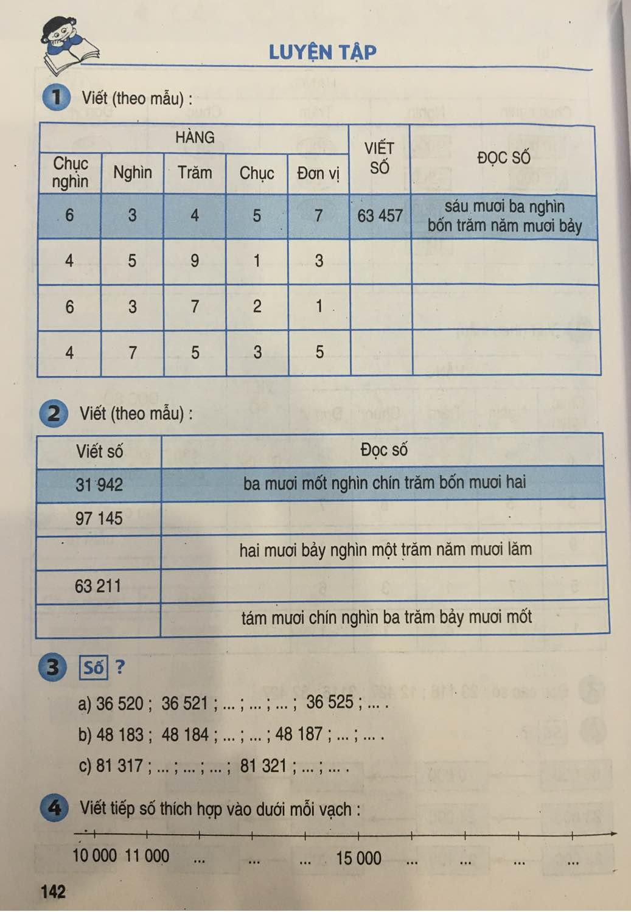

Slide 2
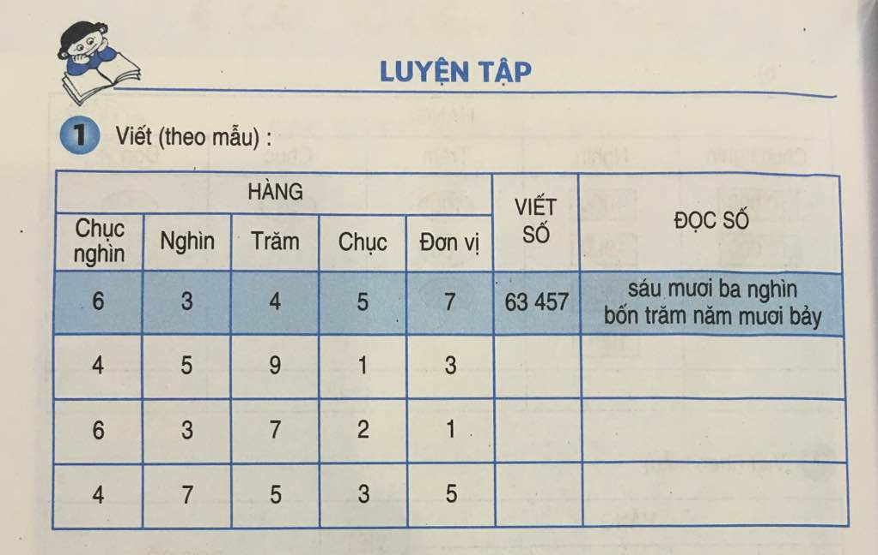

Slide 6
Chúc thầy, cô và các em sức khỏe
Chào tạm biệt

